Slide 1
Revitalizace brownfields v NPO
Miroslav Daněk
Karlovy Vary, 2. února 2022

Slide 2
Komponenta 2.8 Regenerace území se starou stavební zátěží (brownfieldů)
Národní plán obnovy
1. Regenerace významných strategických brownfieldů (MMR/SFPI)
3. Regenerace brownfieldů ve vlastnictví obcí a krajů pro podnikatelské využití (MPO)
2. Regenerace brownfieldů ve vlastnictví obcí a krajů pro nepodnikatelské využití (MMR/SFPI)
2000
mil. Kč
Cíl: 14 realizovaných projektů
3,3 mld. Kč
Cíl: 45 realizovaných projektů/94 000 m² revitalizované zastavěné plochy
800
mil. Kč
500
mil. Kč
Cíl: 20 realizovaných projektů/76 000 m³ revitalizovaného objemu

Slide 3
Obecné podmínky vyplývající z podmínek RRF
Projekt musí být vybraný max. v roce 2023 a dokončený do konce roku 2025
Míra kofinancování se bude blížit 100 %, ale DPH není uznatelný náklad
Náklady mohou být teoreticky uznatelné již od 1. února 2020, ale podpořené projekty musí splnit podmínky RRF a motivační účinek v rámci veřejné podpory
Neuznatelné náklady: sanace ekologických zátěží (podpora v gesci MŽP), výkupy
Spolufinancování z jiných programů:
  Možné, pokud nepůjde o dvojí financování jednoho nákladu
  V rámci projektu musí být realizována aktivita přislíbená v rámci envi tagu (např. renovace za účelem zvýšení energetické účinnosti)

Slide 4
Oblasti v řešení s Evropskou komisí
Uznatelné náklady v souvislosti s envi tagy a principu "významně nepoškozovat" DNSH
  V jaké míře bude možné podpořit předprojektovou přípravu
    pouze jako uznatelný náklad v rámci celkové regenerace brownfieldů.
  Způsob prokazování energetické účinnosti
    pravděpodobně energetický posudek budovy před a po regeneraci, který prokáže zvýšení energetické účinnosti.
  Podmínka 90 % nákladů spojených se zvýšením energetické účinnosti u rekonstrukcí
    Nelze (zatím) – parkoviště, příjezdová komunikace, zeleň.
    Ještě v řešení, budeme na EK posílat podrobný seznam nákladů spojených s komplexní regenerací objektu.
  Podmínka pro novostavby
    při demolici a následné nové výstavbě musí stát budova v půdorysu původní budovy – může být využitou 5 % nových pozemků.
  Prokazování požadavku na recyklaci demoličního materiálu ze 70 %, využití certifikovaného dřeva, požadavky na šetření vodou
    vykazování na úrovni příjemce podpory.

Slide 5

Územní zacílení Národního plánu obnovy
Podvýbor pro územní dimenzi
Příprava a průběh implementace NPO
Zaměření se na komponenty
  s územní dimenzí
  relevantní pro územní partnery (příjemci obce, kraje atd.)

Slide 6
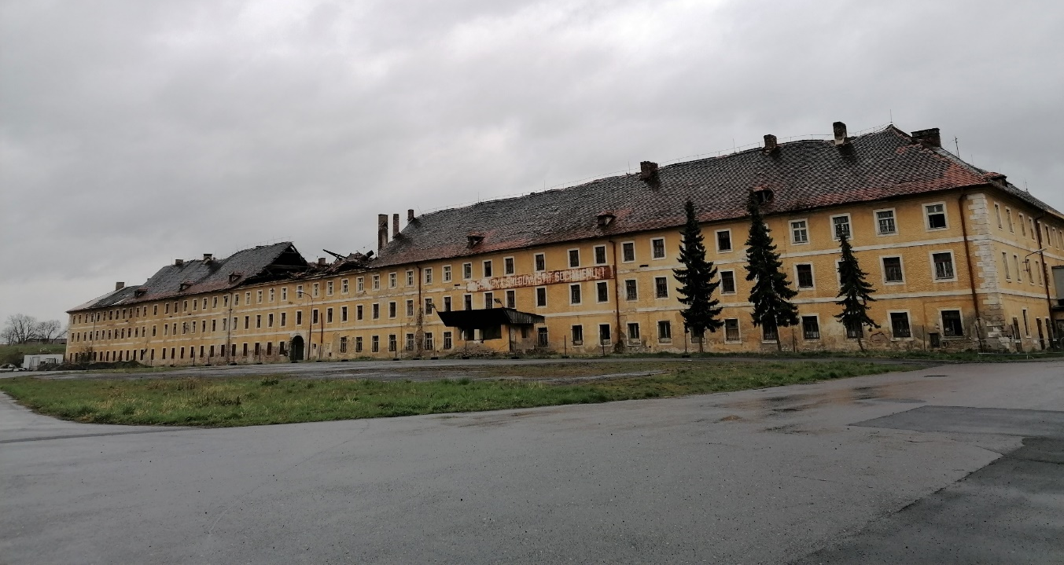
1. Regenerace specifických brownfieldů (MMR/SFPI)
Cíl programu: Regenerace strategických brownfieldů v území pro kombinované využití (podnikatelské/nepodnikatelské)
Specifické/strategické brownfieldy – velká území o velikosti několika hektarů, s větším množstvím různorodých objektů a potenciálně kontaminovaných ploch, a využívaných zpravidla jen ve velmi malém rozsahu.
  Předpoklad, že na výběru projektů se bude podílet území (Regionální stálé konference).
  1–2 projekt za kraj
Příjemci podpory: obce, kraje, další?
Předpoklad vyhlášení výzev: zima 2022/23

Slide 7
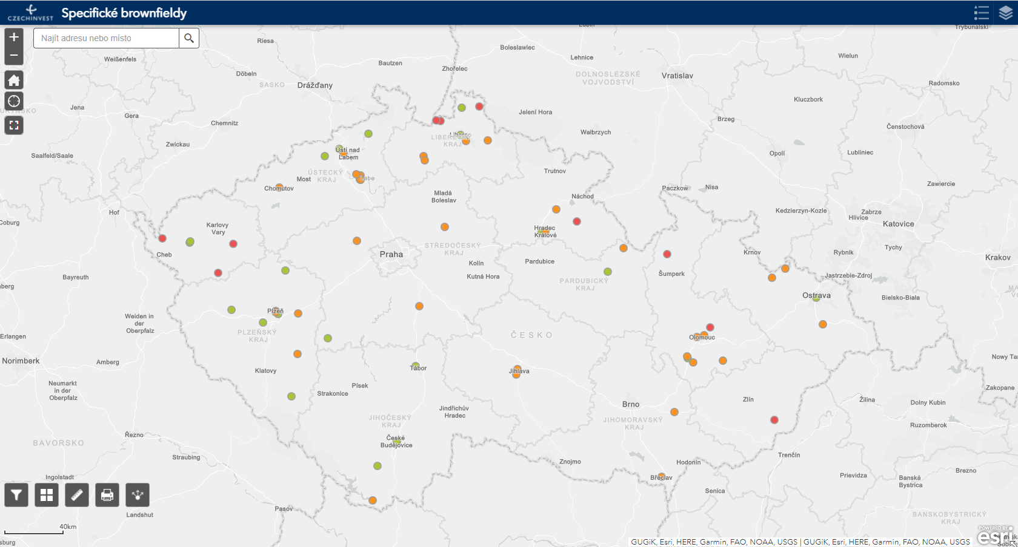

Slide 8
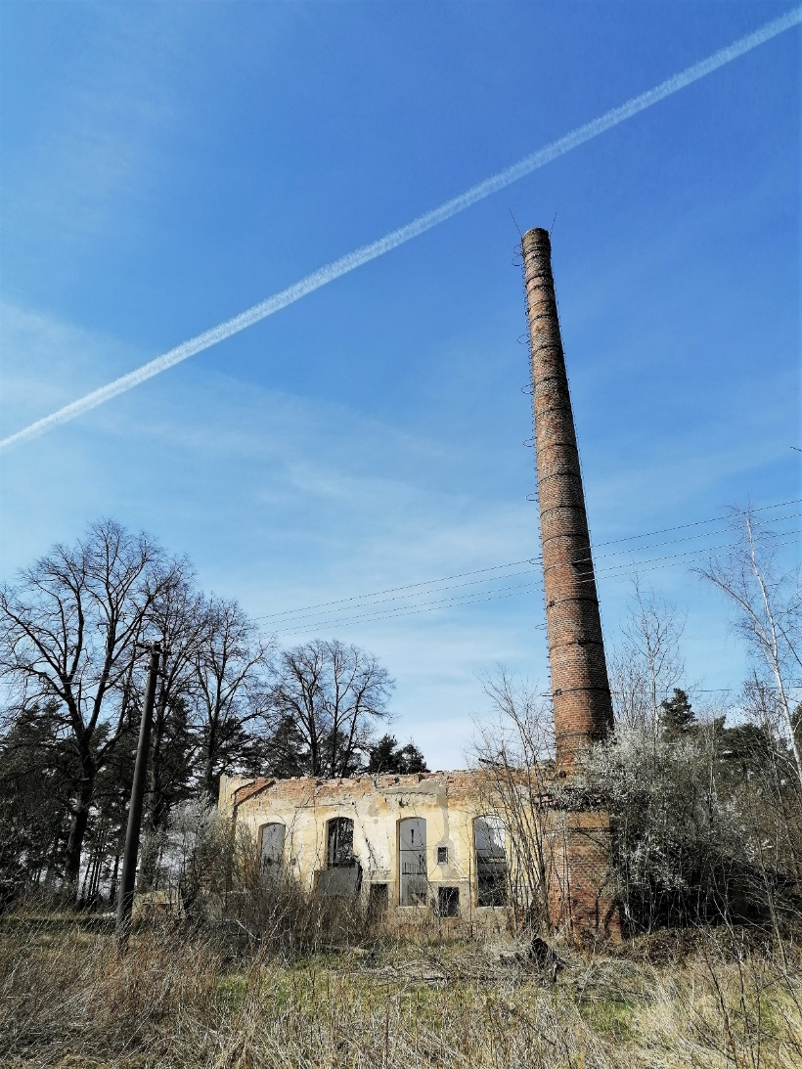
2. Finanční nástroj pro nepodnikatelské brownfieldy (MMR/SFPI)
Administrace: Státní fond podpory investic
Maximální výše podpory (součet dotace a úvěru): 50 mil. Kč
Dotace odstupňovaná dle typu území dle SRR ČR 21+
Oprávnění žadatelé podpory: obce a kraje
Podporované aktivity: demolice, rekonstrukce, výstavba, výkup, zelená úprava okolí.
Regenerací vznikne objekt určený pro účely občanského vybavení.
Plánovaná výzva: 2. pol. 2022
Notes:
Dotace
Metropole a aglomerace, kraje 30 %
Zázemí metropolí a aglomerací, Regionální centra a jejich zázemí 40 %
Re:Start a HSOU 50 %
Bezúročný úvěr s dobou splatnosti 10 let 40 %

Slide 9
Aktuální stav přípravy částí v gesci MMR
Časový horizont
Q1/2022 | Příprava implementace na MMR i nastavení procesu implementace vůči MPO – Delivery Unit
 | Věcné dojasnění pravidel podpory s Evropskou komisí
Q1-Q2/2022 | Legislativní proces přípravy nařízení vlády/novely nařízení vlády
Q3/2022 | Možné zahájení příjmu předžádostí o podporu, bude-li shoda
Q3-4/2022 | Spuštění podpory – průběžná výzva
Q2/2023 | Ukončení příjmu žádostí
Q4/2025 | Dokončení realizace projektů podpořených z NPO

Slide 10
Děkuji za pozornost.
Miroslav Daněk
Mirosla.danek@mmr.cz

